Slide 1
三种不同类型氢化反应的机理讨论
计算催化课堂报告 2
郭家盛
17级匡亚明学院
2019年11月13日

Slide 2
I. H₂ Activation by Pt(PMe₃)₂
计算方法：DFT/B3LYP
基组：Pt: modified-LanL2DZ
P, C, H: 6-31+G*
计算内容：反应的过渡态结构和其中的电子相互作用
软件：Gaussian 09

Slide 3
Results
Optimized Geometries
Gibbs Energy Profile
NBO Analysis
基组：Pt: modified-LanL2DZ
P, C, H: 6-31+G*
计算内容：反应的过渡态结构和其中的电子相互作用
软件：Gaussian 09

Slide 4
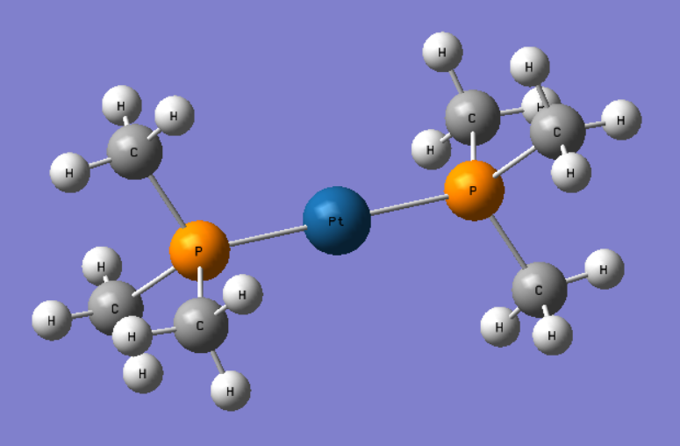
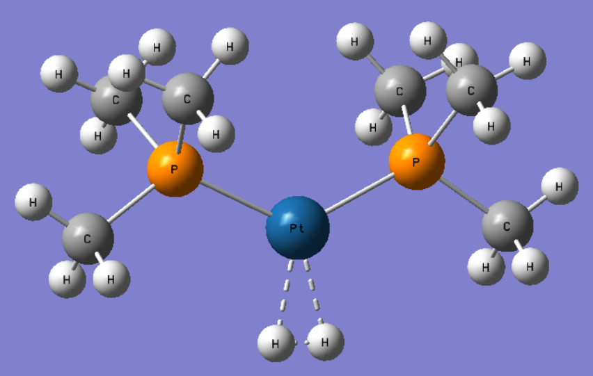
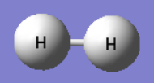
+
 | Pt-P键长(Å) | H-H键长(Å) | P-Pt-P键角 | H-Pt-H键角
底物 | 2.28 | 0.74 | 180° | ——
TS | 2.30 | 0.85 | 129.1° | 26.3°

Slide 5
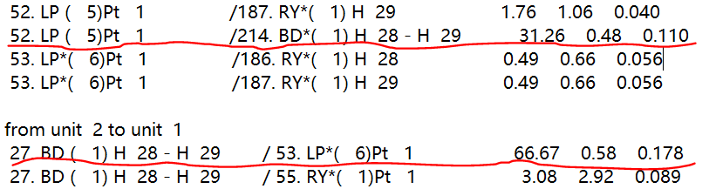
Pt(PMe₃)₂氢化中的电子相互作用
通过NBO分析，可以明显观察到H₂和Pt之间的电子转移，以及这对于过渡态的稳定作用。通过计算得到这使H-H键键级减小为5/6。
 | 电子给体轨道 | 电子受体轨道 | 稳定化能(MP2)/kcal·mol⁻¹
1 | H-H成键轨道 | Pt 6p | 66.67
2 | Pt 5d | H-H反键轨道 | 31.26

Slide 6
NBO分析的其他结果
1、反应过程中没有明显的电荷分离存在，Pt配合物和H₂分子分别仅获得了0.05的负电荷和正电荷；
2、Pt的杂化状态从sp转变为d^{0.12}sp^{1.84}，表明过渡态处于介于sp杂化和dsp²杂化之间的状态；
3、过渡态中Pt带有负电荷，且H₂向Pt的电子转移导致的稳定化能更大。这可能说明在此反应中配体向中心原子的电子转移占主导作用，如果在Pt上增加吸电子配体可能会降低反应活化能

Slide 7
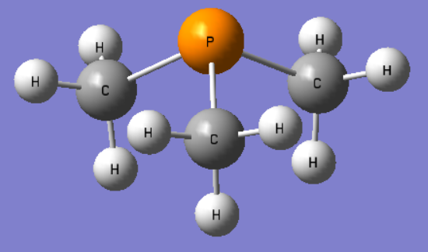
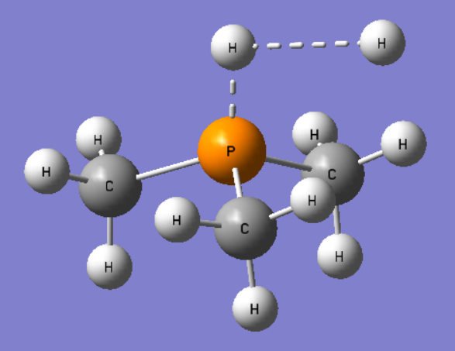
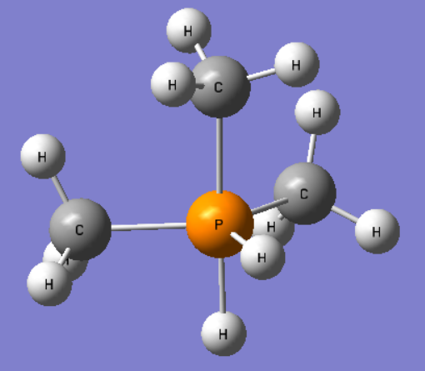
PMe₃的氢化反应
计算方法：DFT/B3LYP
基组：6-311+G*
计算内容：反应的过渡态结构和其中的电子相互作用，反应中的能量变化，过渡态的反应路径搜索
软件：Gaussian 09
+

Slide 8
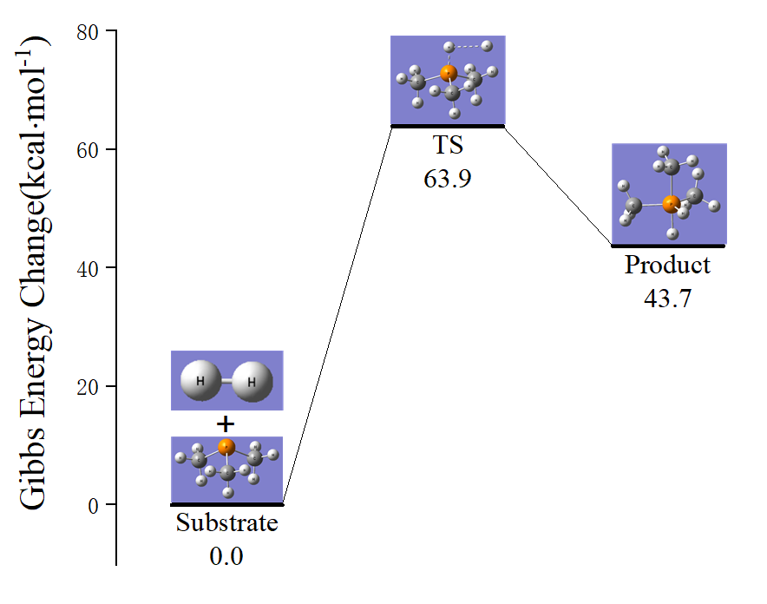
反应势能图
ΔG(298K)

Slide 9
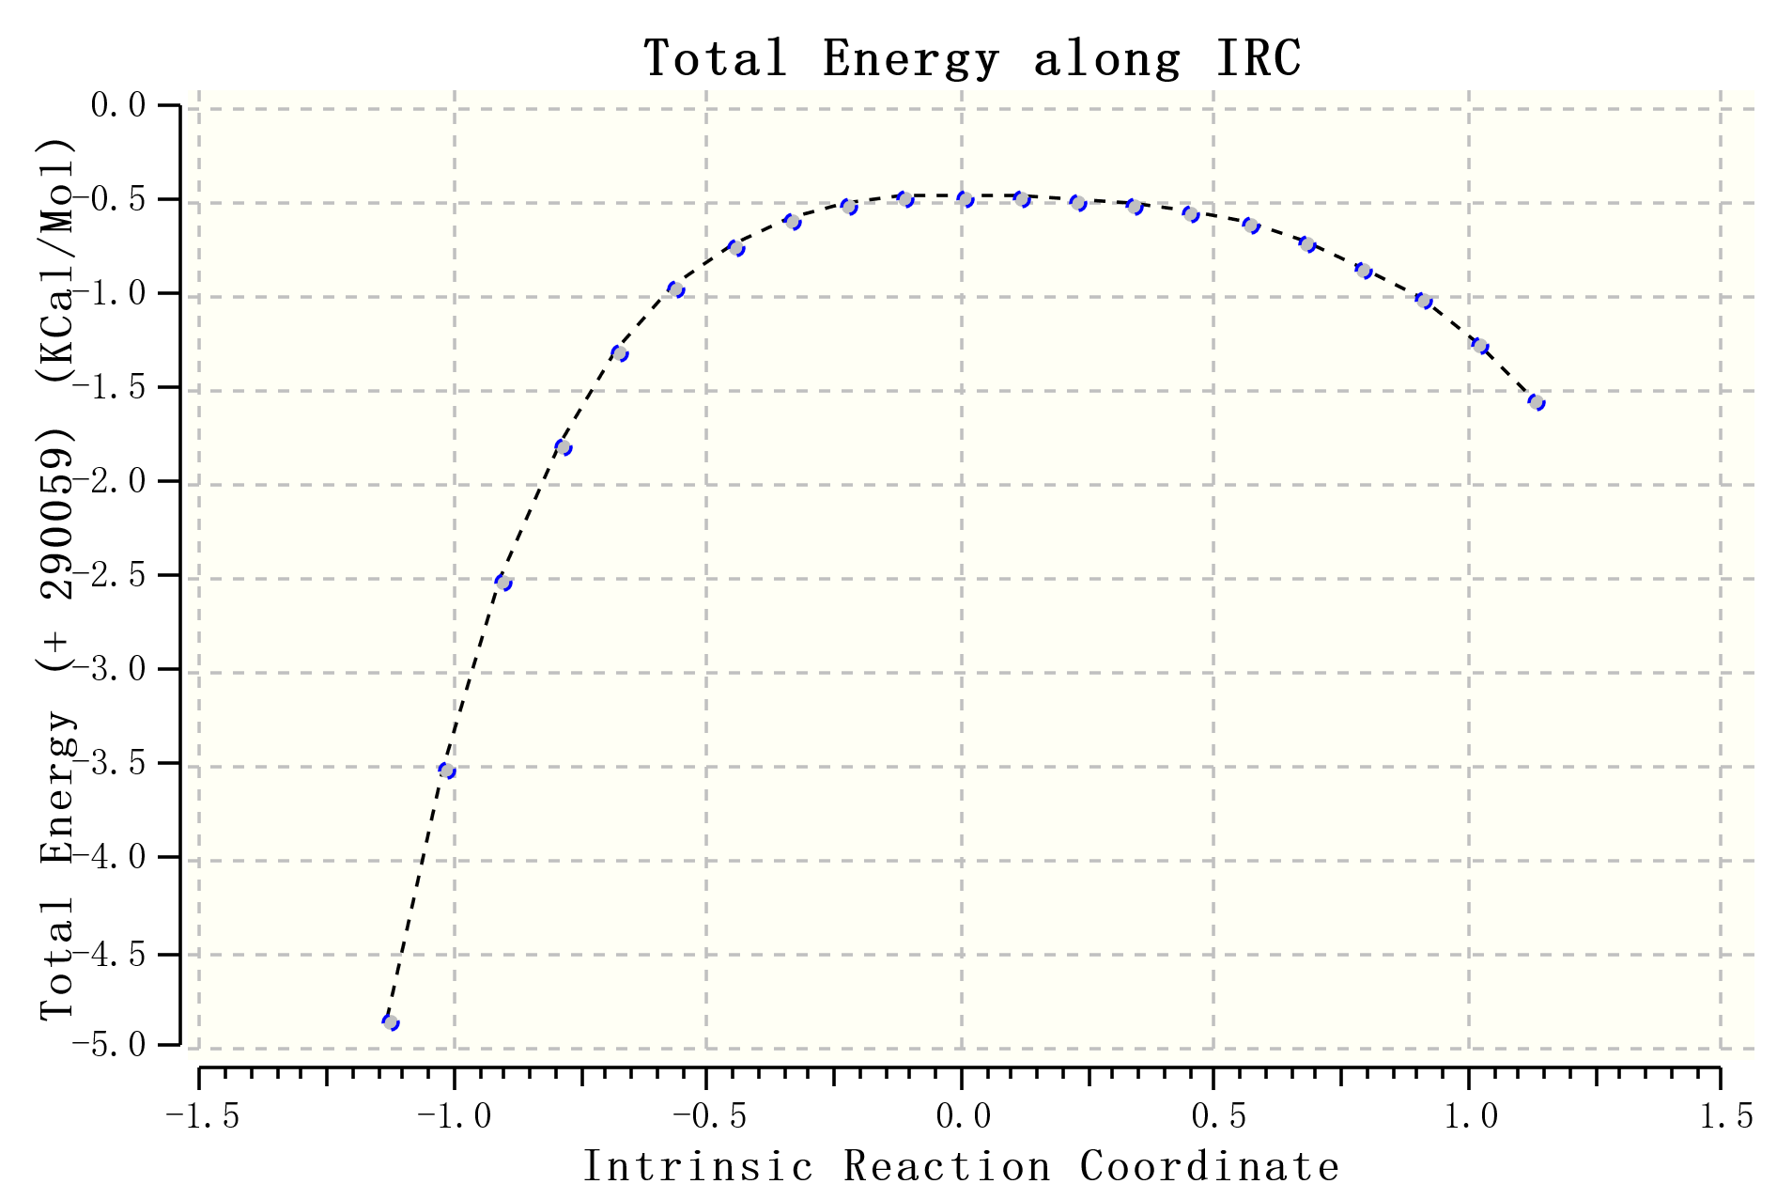
反应路径搜索结果

Slide 10
过渡态的结构特征
 | P-C键长(Å) | H-H键长(Å) | P-H键长(Å) | P-H-H键角 | C-P-C键角 | H-P-C键角
底物 | 1.86 | 0.74 | —— | —— | 99.6° | ——
TS | 1.83 | 2.11 | 1.40 | 98.1° | 107.6° | 108.9°
结论：
1、过渡态中H-H键已经断裂，而P-H键接近形成，这说明PMe₃的氢化反应是分步进行的离子机理；
2、P与H的结合必须在H₂与PMe₃具有一定取向时才能进行；
3、从键角数据推断，过程中的鏻离子可能是sp³杂化。结合化学直觉，鏻离子很可能带正电，而剩余的一个H为氢负离子

Slide 11
PMe₃氢化过渡态的NBO分析
分析结果支持了之前的全部论述。
1、P的杂化大约为sp³不等性杂化，p轨道成分介于2.8-3.3之间；
2、自然电荷分析表明鏻离子带0.88个正电荷，H带等量的负电荷；

Slide 12
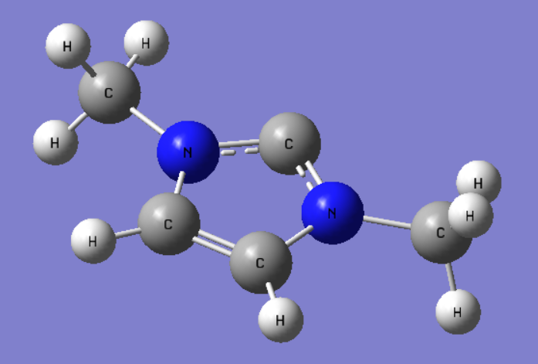
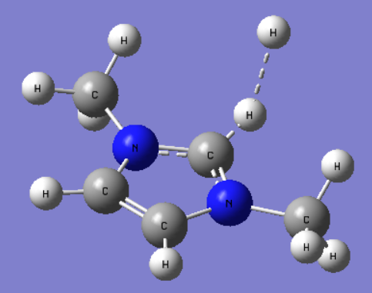
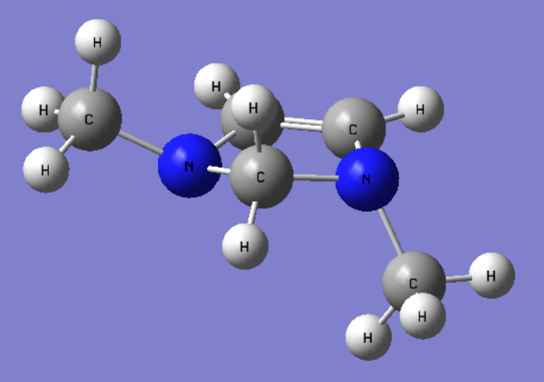
某种单线态卡宾的氢化反应
计算方法：DFT/B3LYP
基组：6-31+G*
计算内容：反应的过渡态结构和其中的电子相互作用，反应中的能量变化，过渡态的反应路径搜索
软件：Gaussian 09
+

Slide 13
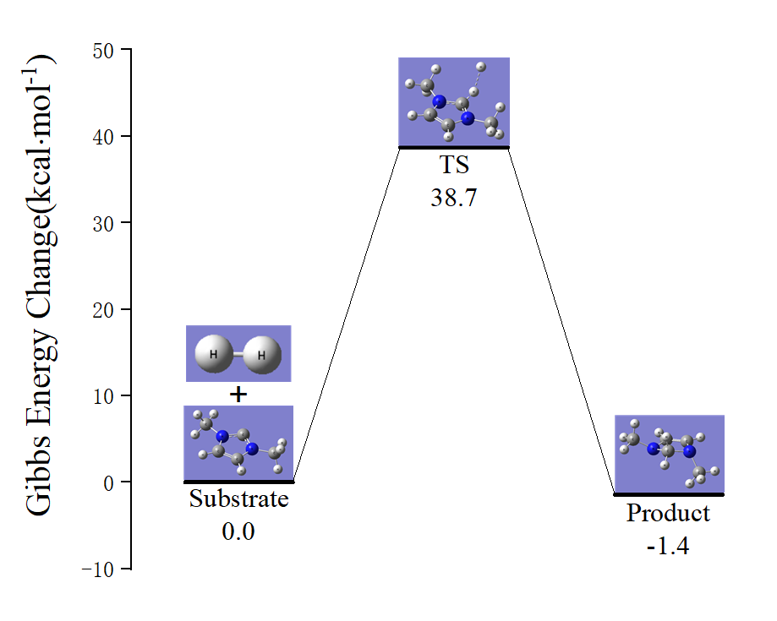
反应势能图
ΔG(298K)

Slide 14
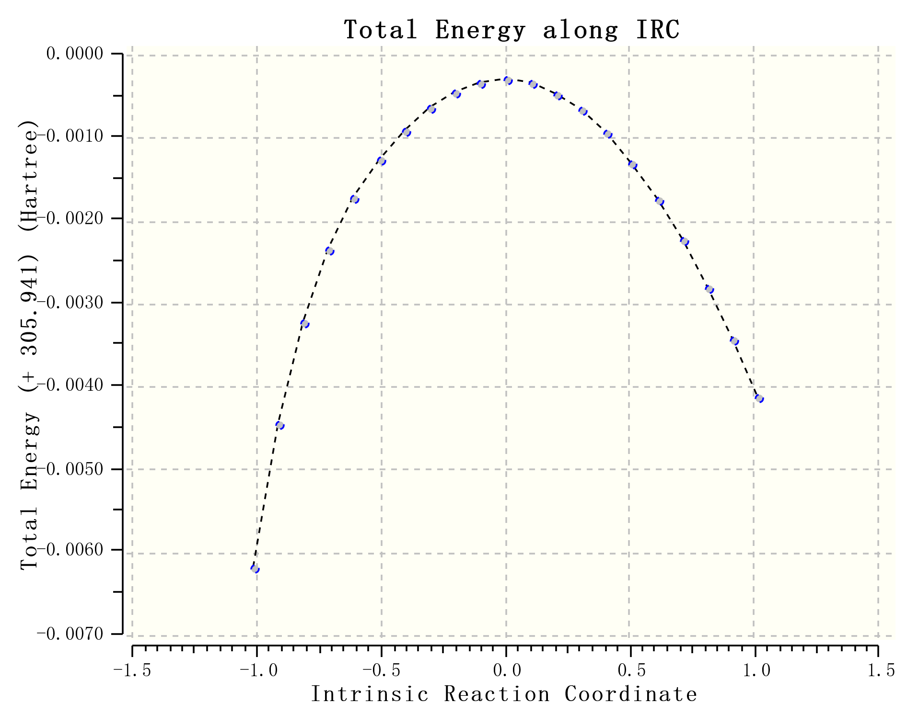
反应路径搜索结果

Slide 15
过渡态的结构特征
结论：
1、底物与反应物的环结构基本保持了不变。在此简略起见，不列出具体数据；
2、过渡态中H-H键长被拉长到了1.70Å，暗示此时H-H键是断裂状态；而卡宾C-H键长为1.09Å，说明此时这个键接近形成。如此看来，单线态卡宾的氢化反应也是分步的，但不如PMe₃的分步更为彻底；
3、在过渡态中能明显观察出H₂分子与卡宾也形成了一定取向，这是反应发生的先决条件；
4、由于此单线态卡宾结构特殊，其五元环可能有芳香性，所以过渡态也可能不会破坏这种芳香性

Slide 16
单线态卡宾氢化的NBO分析
1、否定了关于芳香性的论述，而是把各环中的键看作独立的；
2、支持了分步机理，并指出被卡宾结合的H是H⁺，而另一个H为氢负离子，二者各带0.70个正电荷和负电荷，这表明此反应的机理与PMe₃较为接近；
3、反应中心的卡宾C与N的键成分为sp²，但与H的键为sp^{1.38}，表明此碳的杂化方式并不是简单的纯sp²杂化

